Slide 1
파이썬 데이터 분석 응용
시세 DB 구축 및 시세 조회 API 개발

Slide 2
수정종가란?
수정 종가 = 현재주가 * 분할계수 * 배당계수
배당, 주식분할, 무상증자, 주식배당 등의 이벤트가 있을 경우 백테스트를 위한 데이터에 왜곡이 발생
할 수 있습니다.
이를 모두 반영한 종가를 수정 종가라고 합니다.

Slide 3
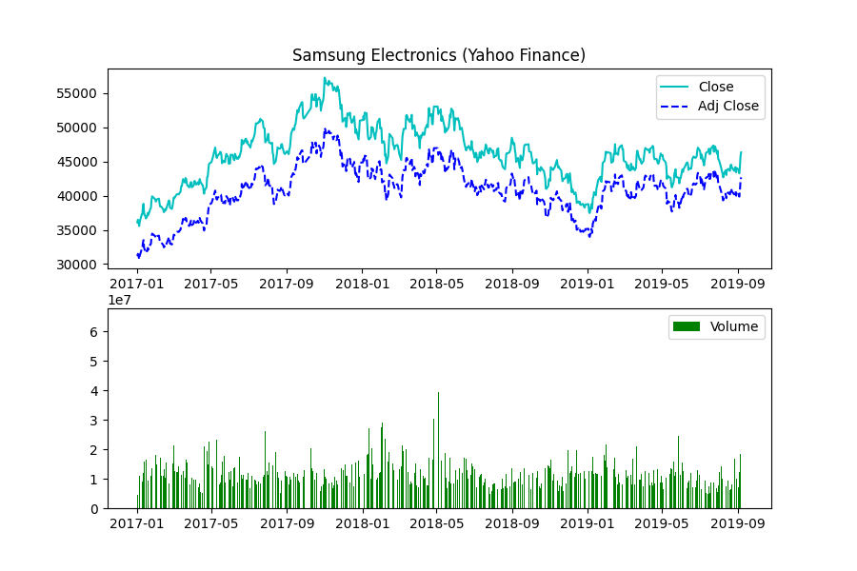
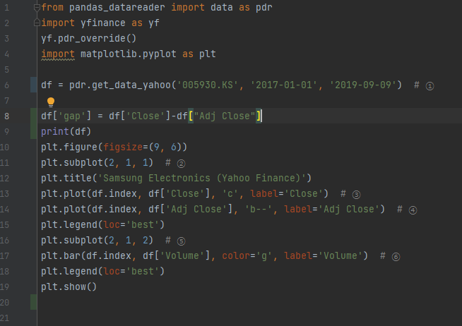
야후 파이낸스 데이터 문제점

Slide 4
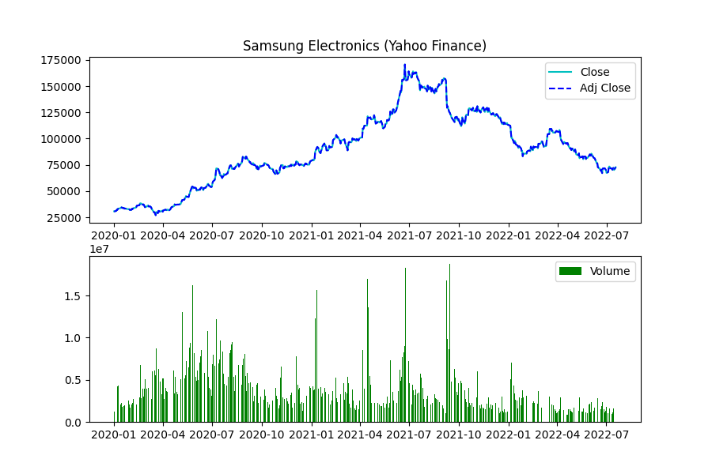
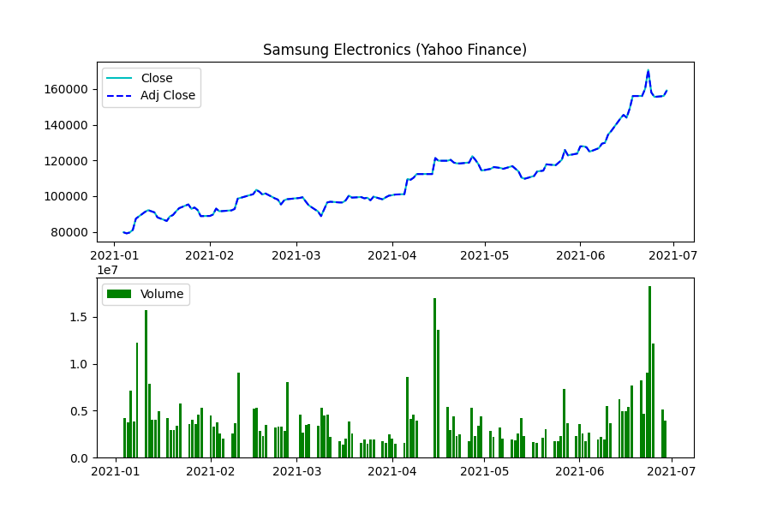
거래량에서의 빈 데이터는 확인할 수 있었지만,
삼성전자에서의 수정종가 문제는 확인할 수 없었다.
이후 최근 액면 분할을 한 카카오의 자료를 확인해 보았지만 여전히 확인할 수 없었다.
수정종가는 배당 및 분할계수의 영향을 받기 때문에 종가에 비해 작은 값을 가질 수 밖에 없다.

Slide 5
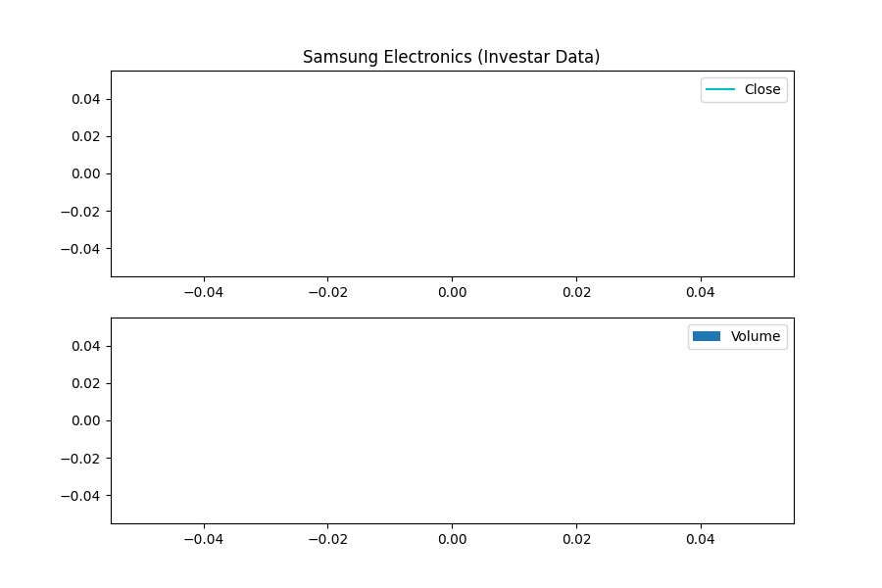
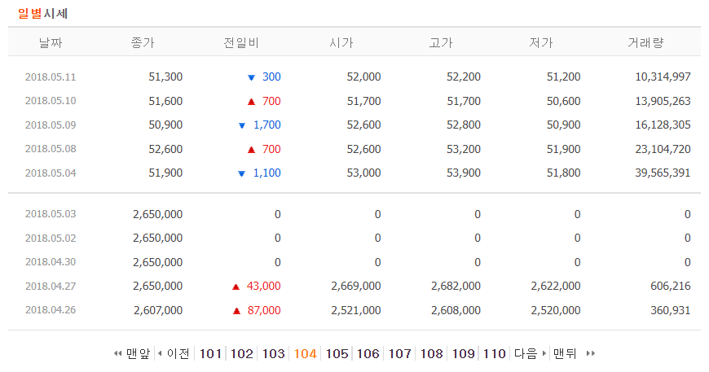
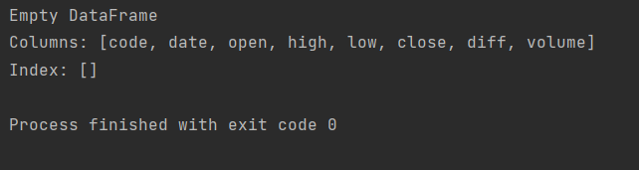
네이버 금융 데이터
기본적인 설정이후에 실행모습
액면분할 자료가 남아있음을 확인

Slide 6
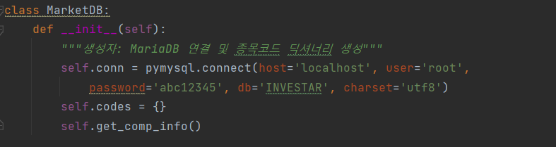
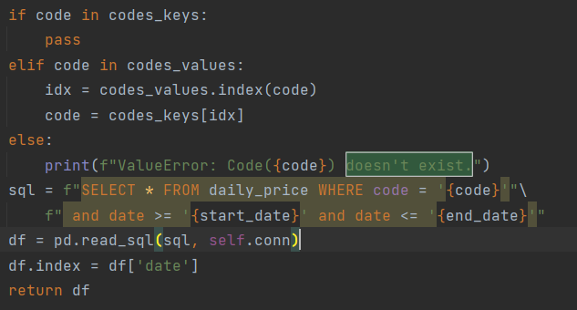
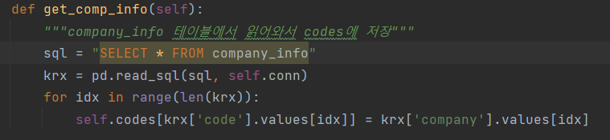
오류 원인
df = mk.get_daily_price('005930', '2018-05-10', '2018-06-30')
데이터를 불러오지 못함
데이터 베이스에 넣은 종목코드와 가격 정보가 없음

Slide 7
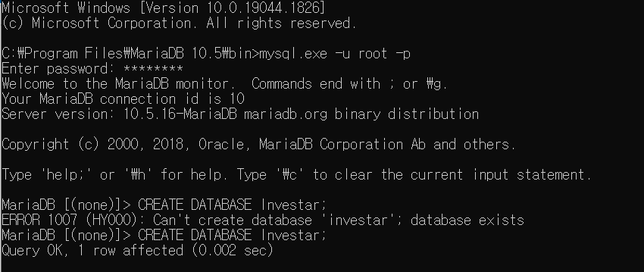
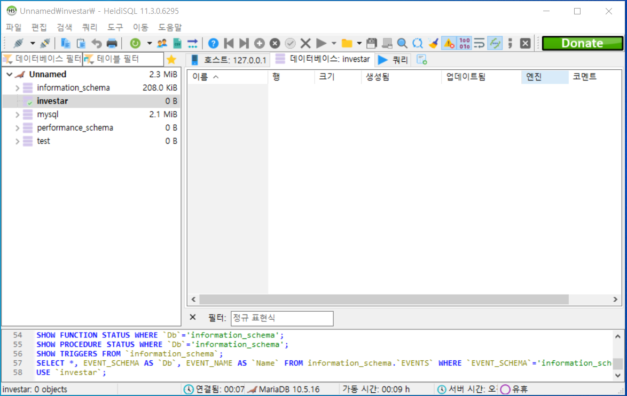
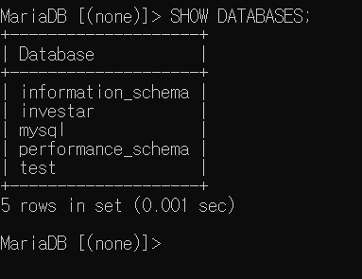
마리아디비
기본적인 설치를 마친 후 데이터베이스를 생성했다.

Slide 8
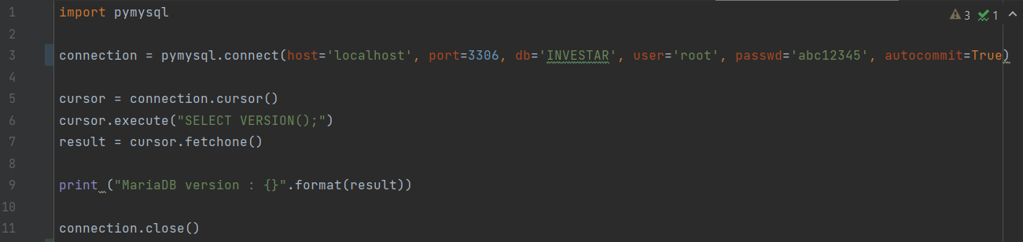

마리아디비 버전확인
pymysql.connect()
Mysql에 접속하기 위한 메소드 : 호스트명, 로그인, 암호, 접속할 DB등을 파라미터로 지정
Connection 객체의 cursor() 메서드
Fetch 동작을 관리하는데 사용됨. 즉, 열린파일의 현재위치를 표시
Cursor 객체의 execute() 메서드
SQL 문장을 DB 서버에 보냄
Fetchone : 하나만 가져옴
Fetchall : 다 가져오기
Fetchmany(줄수) : 원하는 수 만큼 가져오기

Slide 9
Mysql
PyMySql 모듈을 import 한다
pymysql.connect() 메소드를 사용하여 MySQL에 Connect 한다. 호스트명, 로그인, 암호, 접속할 DB 등을 파라미터로 지정한다.
DB 접속이 성공하면, Connection 객체로부터 cursor() 메서드를 호출하여 Cursor 객체를 가져온다. DB 커서는 Fetch 동작을 관리하는데 사용되는데, 만약 DB 자체가 커서를 지원하지 않으면, Python DB API에서 이 커서 동작을 Emulation 하게 된다.
Cursor 객체의 execute() 메서드를 사용하여 SQL 문장을 DB 서버에 보낸다.
SQL 쿼리의 경우 Cursor 객체의 fetchall(), fetchone(), fetchmany() 등의 메서드를 사용하여 데이타를 서버로부터 가져온 후, Fetch 된 데이타를 사용한다.
삽입, 갱신, 삭제 등의 DML(Data Manipulation Language) 문장을 실행하는 경우, INSERT/UPDATE/DELETE 후 Connection 객체의 commit() 메서드를 사용하여 데이타를 확정 갱신한다.
Connection 객체의 close() 메서드를 사용하여 DB 연결을 닫는다.

Slide 10
Mysql 구문
SELECT [열] : 어떤 데이터를 조회하기 위한 문법
FROM [테이블] : 어떤 테이블에서 데이터를 조회할지
WHERE [조건] : 특정 조건에 있는 데이터만
ORDER BY 열 [ASC | DESC] : 특정 열을 오름차순으로 정렬 (DESC는 내림차순)
DISTINCT : 중복제거
LIMIT {제한 숫자} : 비효율적인 조회를 막기위해 행 개수 제한
GROUP BY {열 이름} : 같은 것 끼리 묶어줌
집계함수
AVG(), MIN(), MAX(), COUNT(), COUNT(DISTINCT), STDEV(), VAR_SAMP()
INSERT [INTO] 테이블(열1, 열2, 열3…) VALUE (값1, 값2…) : 값 추가
UPDATE 테이블 이름 SET 열1=값1, 열2=값2,…. WHERE 조건; : 값 수정
DELETE FROM 테이블이름 WHERE 조건

Slide 11
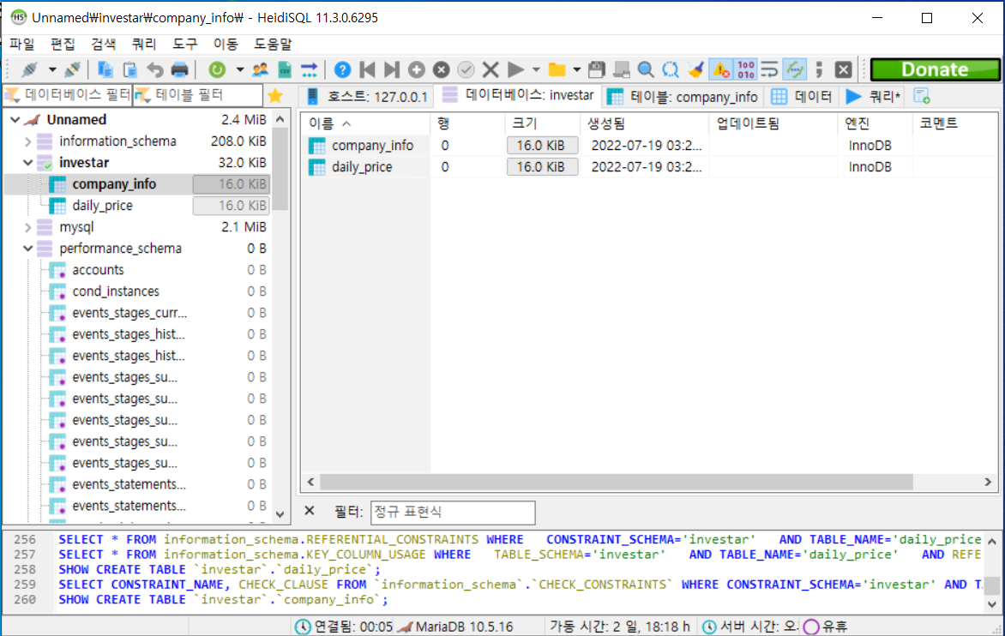
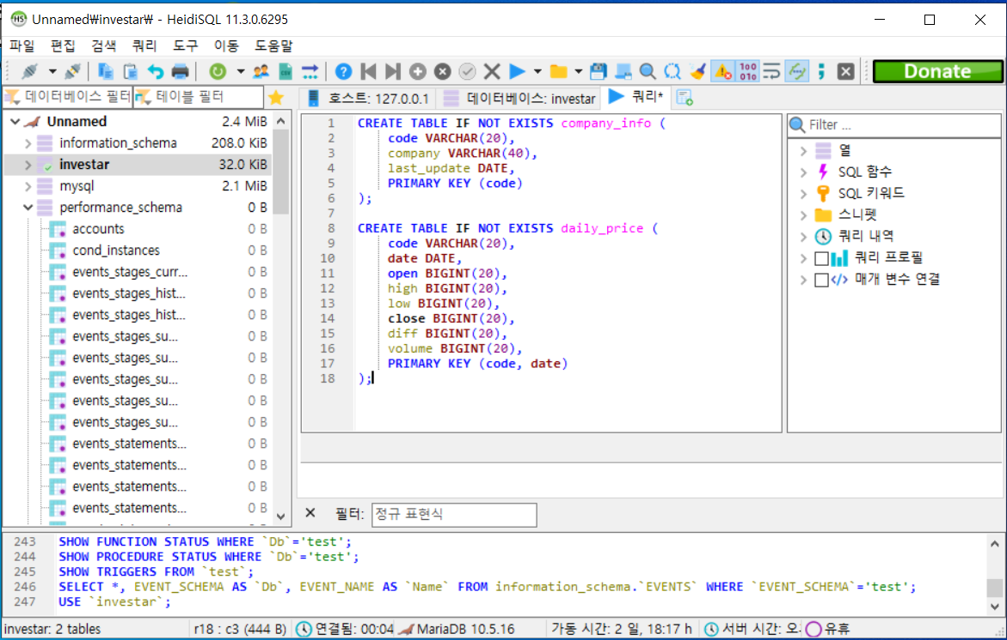
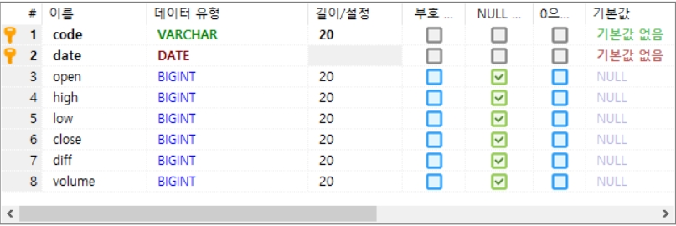
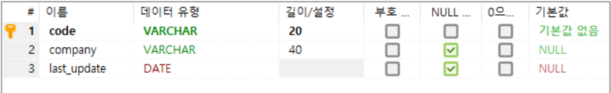
테이블 생성

Slide 12
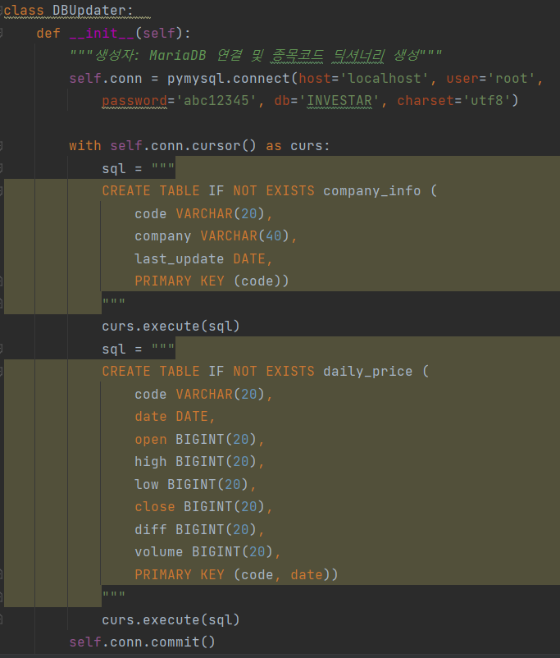
테이블 생성
파이썬 코드로 테이블 생성
VARCHAR : 가변길이 문자열 정보
DATE : 날짜와 시각정보
INT : 4바이트 (32비트) 정수
BIGINT : 8바이트 (64비트) 정수
약 42억의 수를 나타낼 수 있는 INT를 사용하지 않고 더 큰 BIGINT를 사용했는지 의문이다.
뒤에 붙는 20은 저장된 숫자의 자릿수를 의미하지 않는다.
PRIMARY KEY : 각 값들을 구분 지을 수 있는 고유키

Slide 13
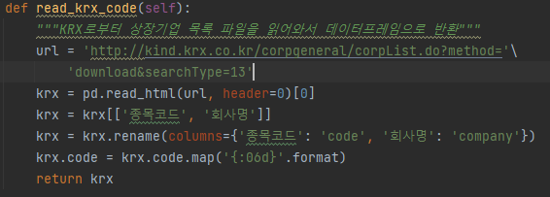
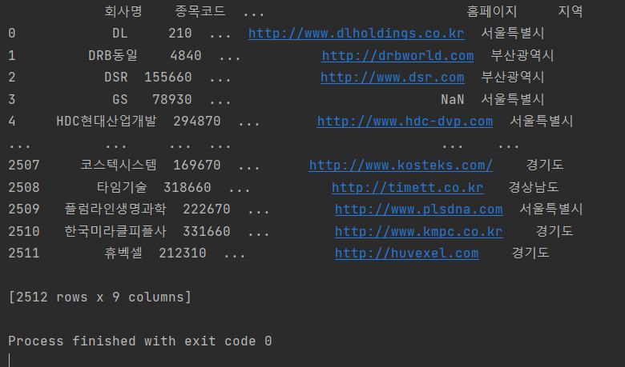
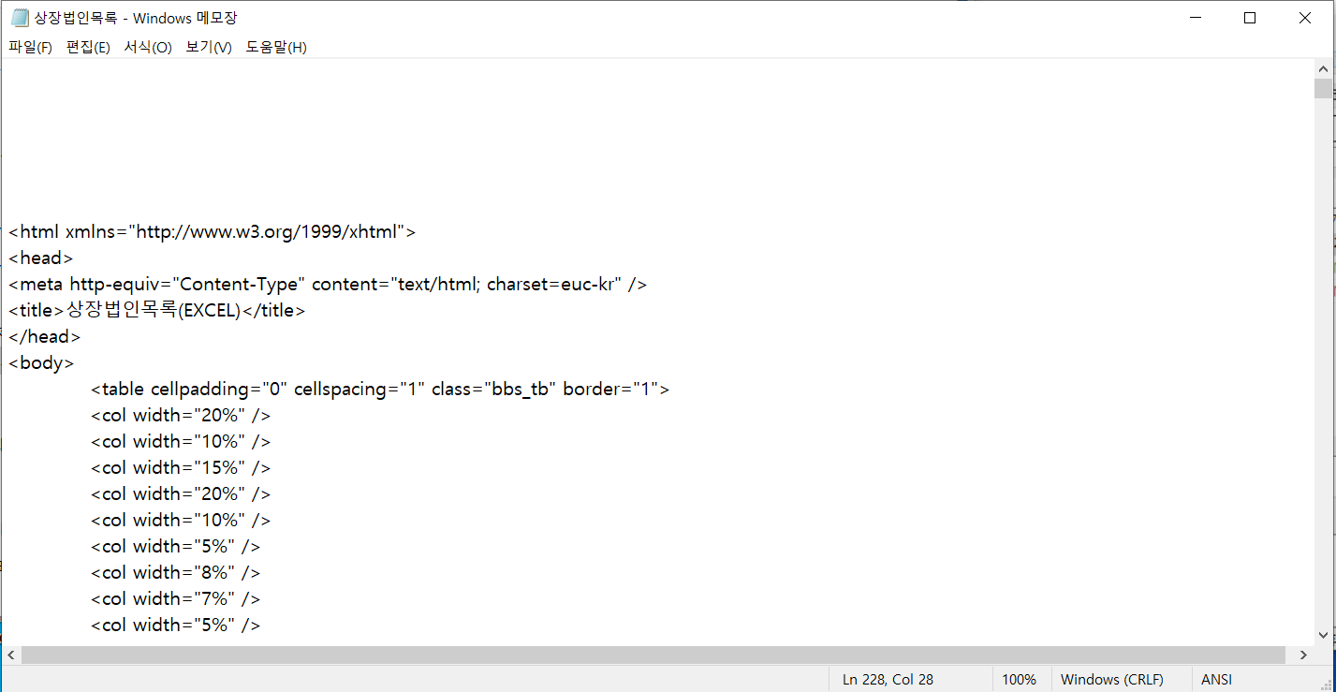
종목코드 구하기, DB에 업로드
엑셀로 파일 다운 받는 url
하지만 read_excel() 메서드는 작동하지 않는다.
다운받은 엑셀파일을 메모장으로 열어보면 HTML 형태를 띄고 있음을 알 수 있다.
또한 표 형식이므로 다음과 같이 데이터를 불러온다

Slide 14
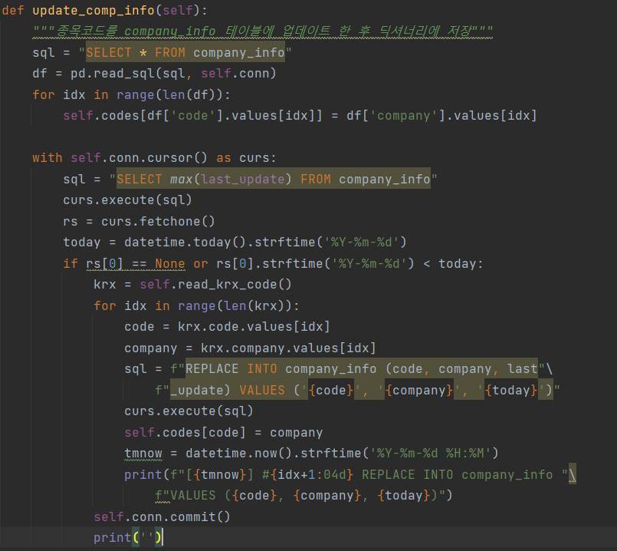
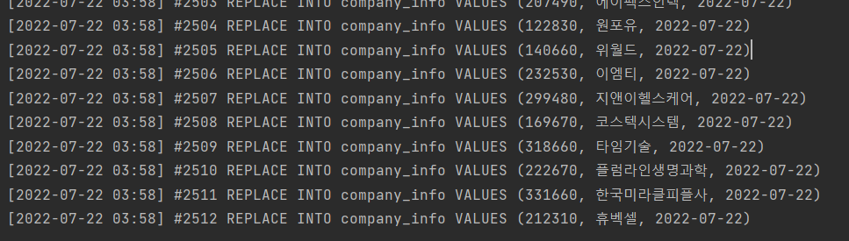
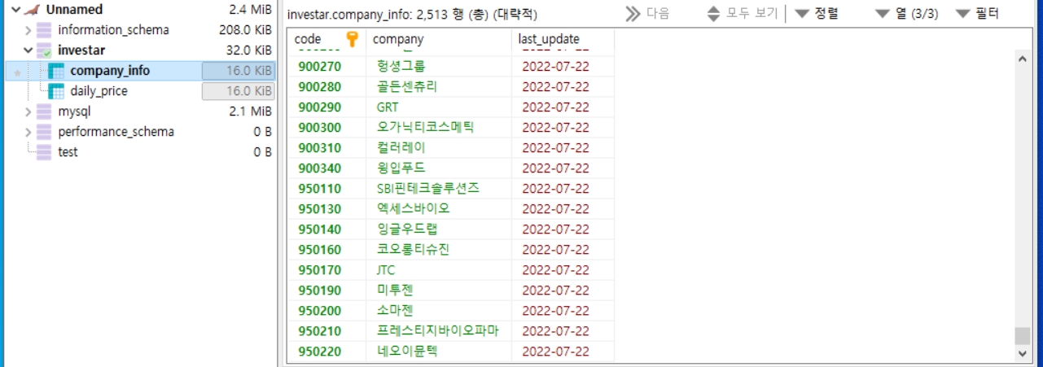
종목코드 구하기, DB에 업로드
저장된 코드 불러오기
마지막으로 업데이트한 날자 불러오기
정보가 없거나 오늘이 아니면 코드 저장
(DB와 Dict에 )

Slide 15
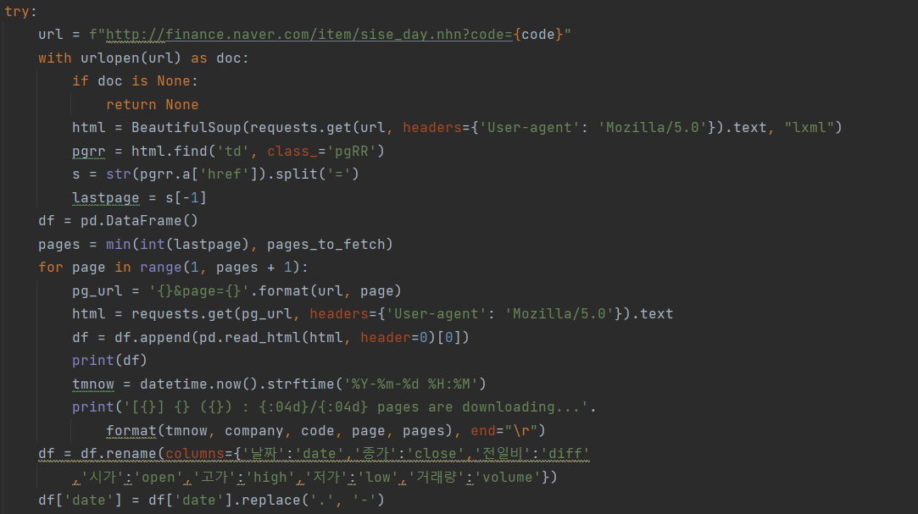
코드 변경

Slide 16
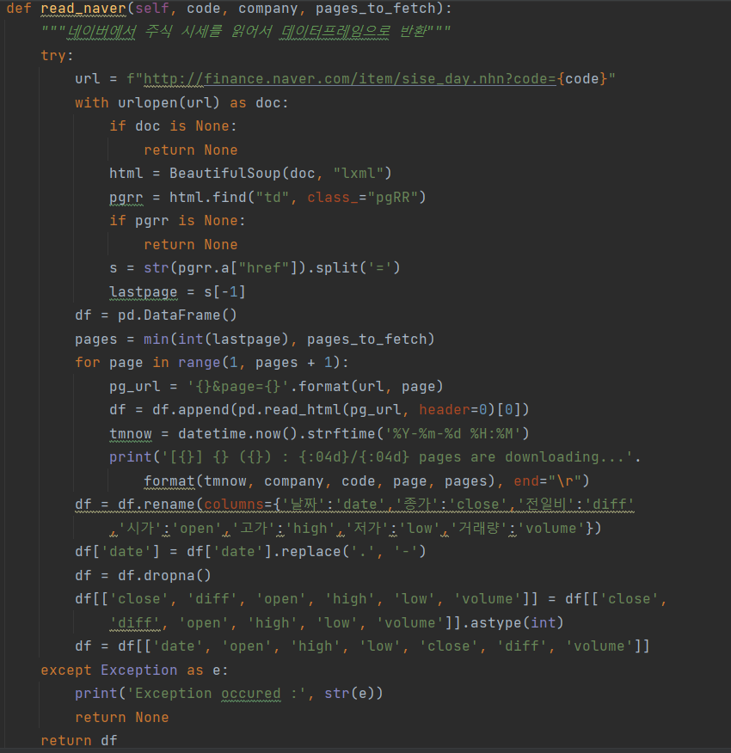

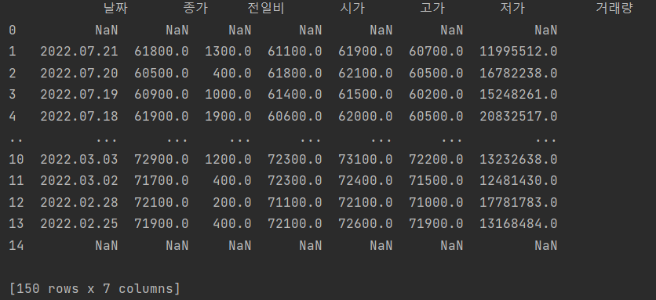
주식시세 업데이트
4장에서 배웠던 크롤링
Data frame 정리
총 10페이지 데이터 불러옴

Slide 17
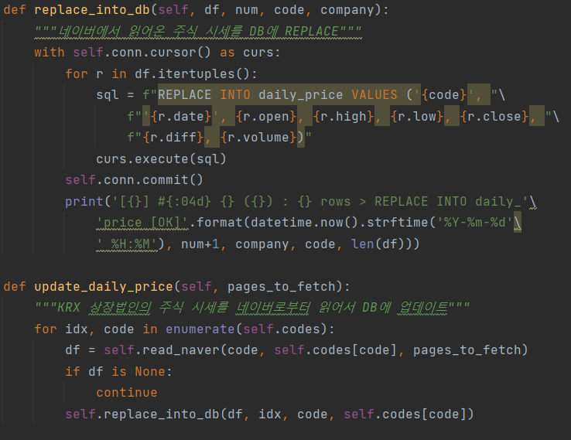

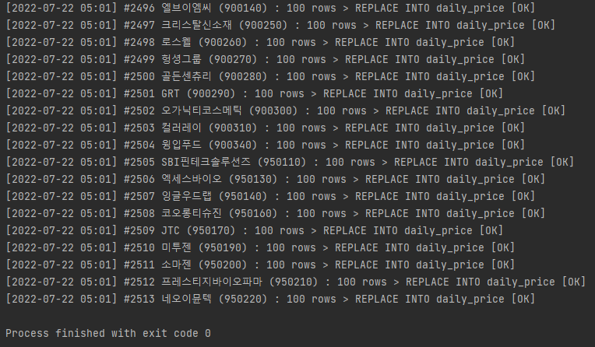
주식시세 업데이트
DB에 데이터 저장하는 방법
Cursor() 메서드 호출
Mysql 코드 작성
Execute() 메서드를 이용해 전달
Commit() 메서드를 이용해 저장

Slide 18
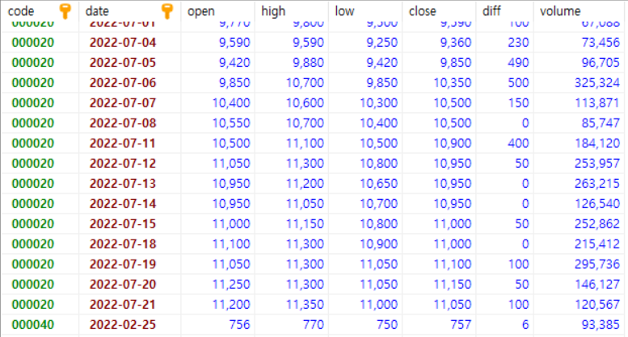
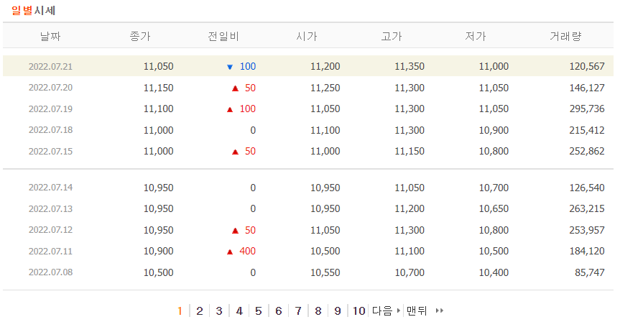
결과 확인

Slide 19
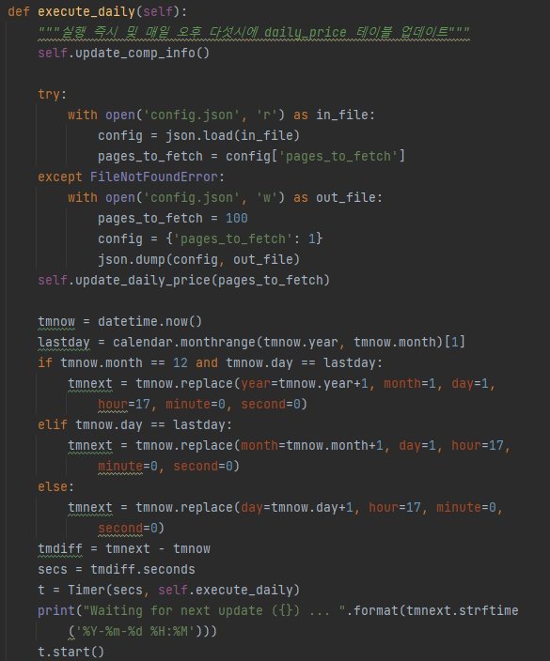
자동실행
파일의 존재 유뮤 혹은 데이터를 통해 가져올 데이터 수 지정
Calendar 모듈 : 달력 정보
Timer 모듈 : 주기적으로 실행 해야할 함수가 있을 때
Secs 시간 마다 self.execute_daily() 메서드 실행
무한 반복을 위해 자기자신 호출

Slide 20
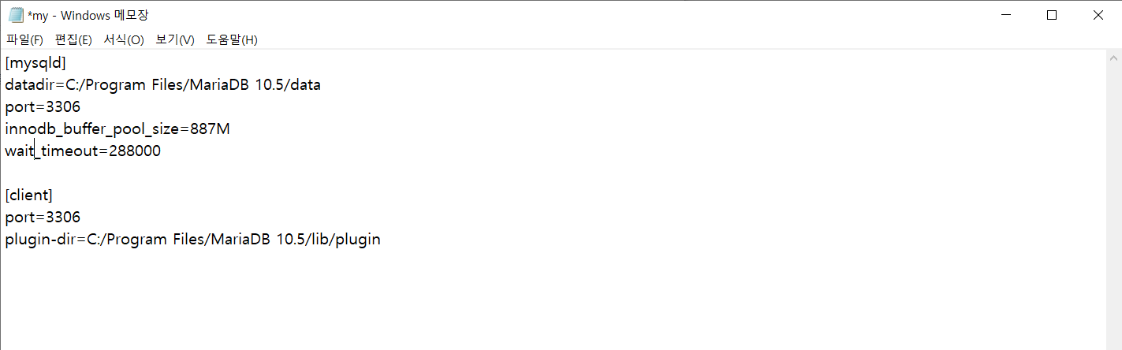
자동 연결 해제 방지

Slide 21
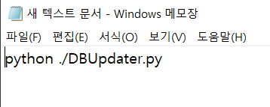
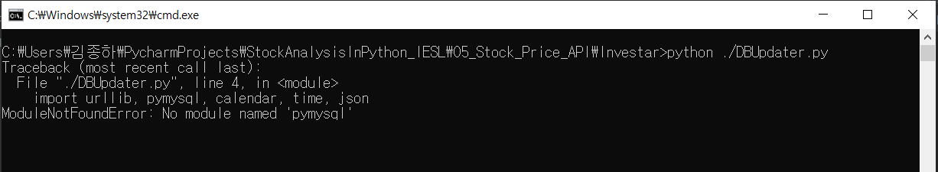
배치파일 만들기
명령어를 txt파일에 저장 후 bat 파일로 바꾸어 저장
Pyinstaller를 이용해 exe 파일 만들기
Pyinstaller C:\Users\김종하\PycharmProjects\StockAnalysisInPython_IESL\05_Stock_Price_API\Investar\DBUpdater.py

Slide 22
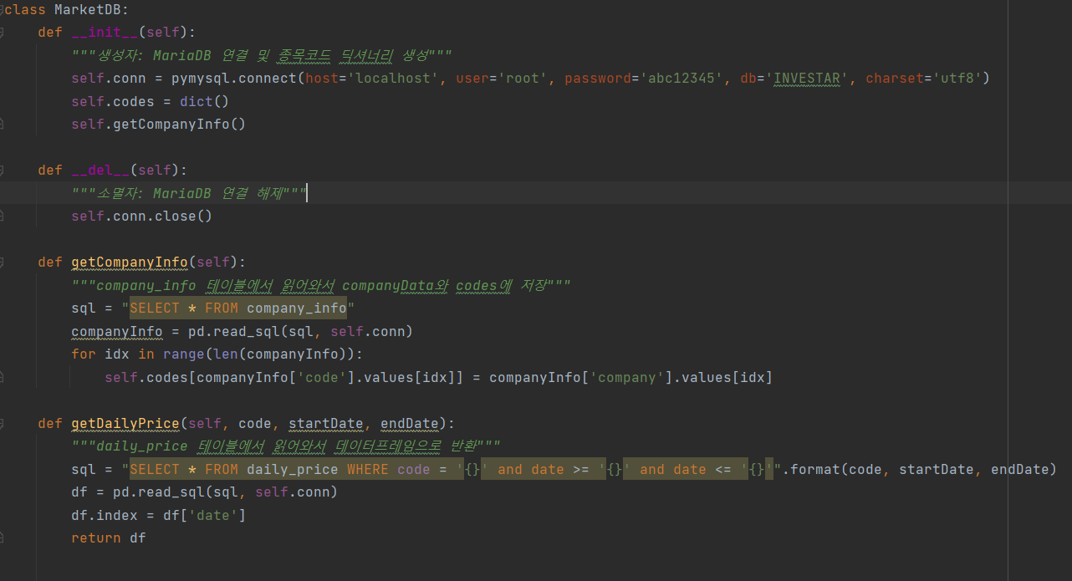
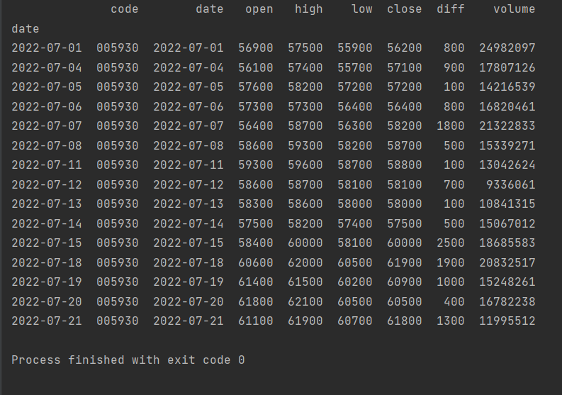
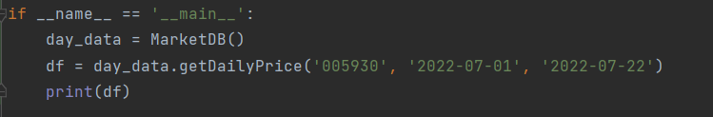
일별 시세조회 API

Slide 23
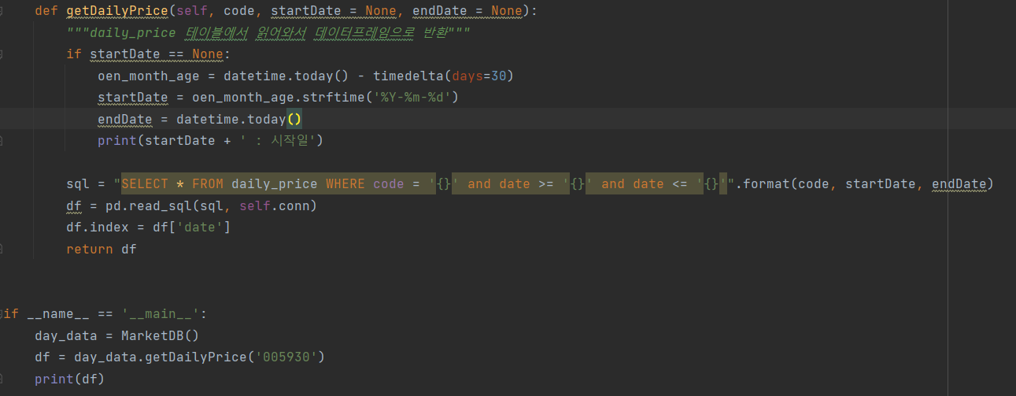
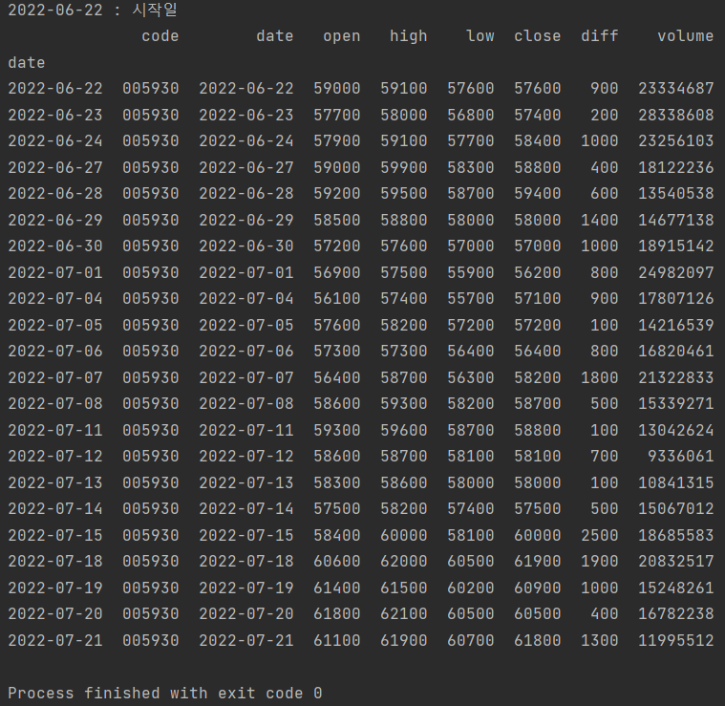
일별 시세조회 API (None)
Timedelta(days=0, seconds=0, microseconds=0, milliseconds=0, minutes=0, hours=0, weeks=0)
두 날짜의 차이를 알기 위해 사용하는 메서드

Slide 24
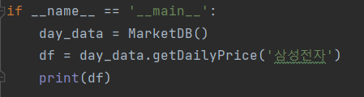
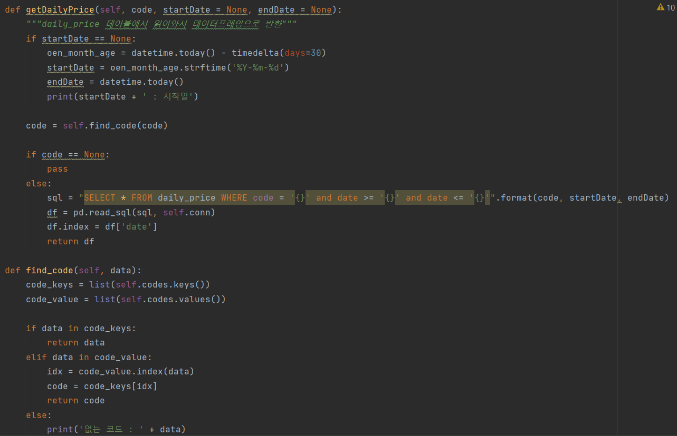
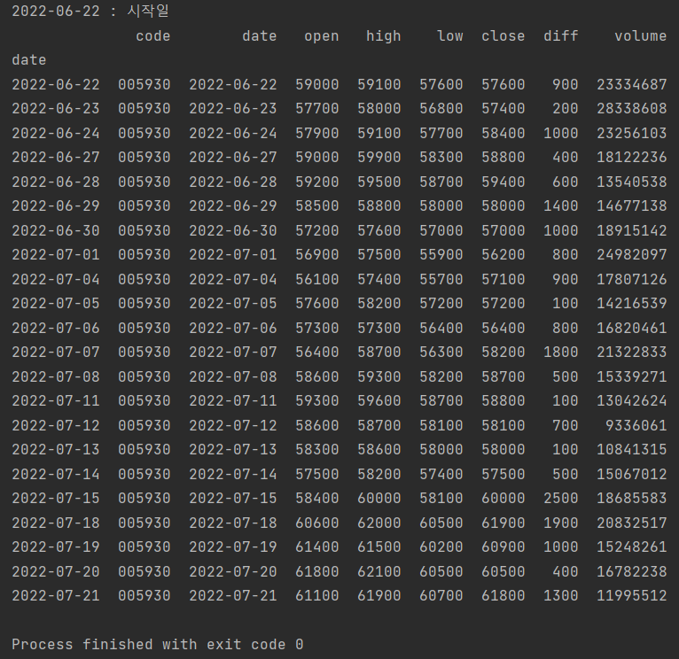
회사명으로 종목코드 조회

Slide 25

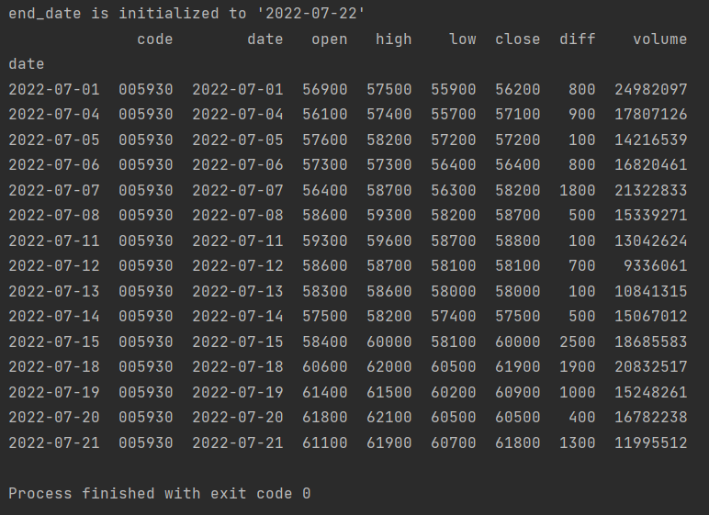
Analyser.py

